Slide 1
АНТОНИМЫ
СЛОВА- ПРОТИВОПОЛОЖНОСТИ

Slide 2
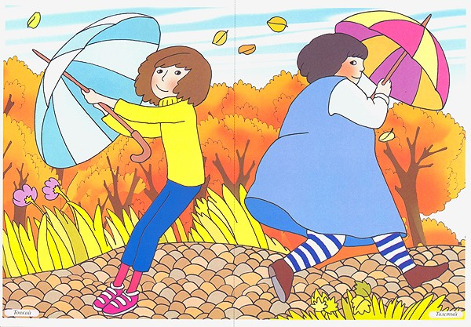

Slide 3
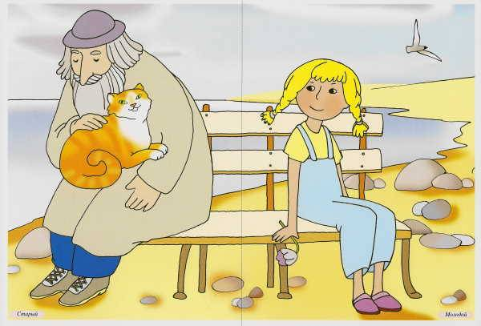

Slide 4
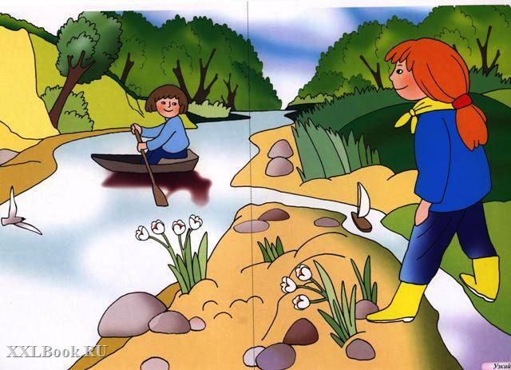

Slide 5
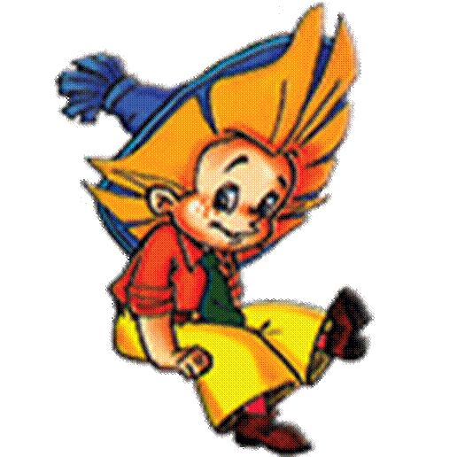
АНТОНИМЫ ПРИЛАГАТЕЛЬНЫЕ
БОЛЬШОЙ-_____________________
СТАРЫЙ-_______________________
СУХОЙ- ________________________
ТОНКИЙ-_______________________
БЕЛЫЙ- _______________________
ЧИСТЫЙ- ______________________
ШИРОКИЙ-____________________

Slide 6
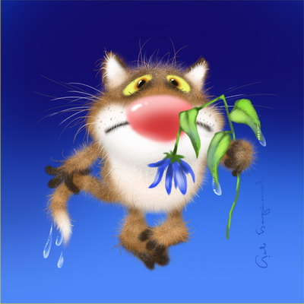
ПОДБЕРИ АНТОНИМЫ

Slide 7
АНТОНИМЫ -СУЩЕСТВИТЕЛЬНЫЕ
начало-____________________
Бедняга-___________________
тревога-___________________
рассеянность-________________.
спуск-подъем_________________.
нападение-. ___________________
праздник-_______________________.
свобода-________________________.

Slide 8
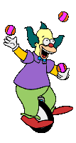
Найди и выпиши антонимы
Грустный клоун громко плачет,
А веселый клоун пляшет.
Хочет подвиг совершить,
Хочет рёву рассмешить.
Разворчался старый дед:
«Доживешь вот до ста лет…!»
Внук ответил: «Никогда!
Буду молодым всегда!»

Slide 9
Антонимы в пословицах
1. На смелого собака лает, а трусливого
кусает.
2. Кто хочет много знать, тому надо мало спать.
3. Труд всегда дает, а лень только берет.
4. Велик телом, да мал делом.
5. На черной земле белый хлеб родится.

Slide 10
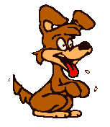
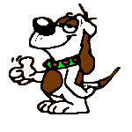
РАДОСТЬ
Напиши слова- антонимы к слову РАДОСТЬ

